Slide 1
ТЕСТОВАЯ
ДОКУМЕНТАЦИЯ

Slide 2
ТЕСТОВАЯ ДОКУМЕНТАЦИЯ
Это документация, создаваемая тестировщиками, которая помогает в выполнении различного рода активностей в рамках тестирования программного обеспечения.

Slide 3
ПЛАНИРОВАНИЕ
ТЕСТИРОВАНИЯ
ОТЧЕТНОСТЬ
Тест план
График тестирования
Матрица устройств
Матрица прослеживаемости
Тестовый набор
Тест сценарии
Тест кейсы
Чеклист
Отчеты об ошибках
Отчеты о результатах тестирования
Test charter

Slide 4
ТЕСТ ПЛАН
Документ, описывающий весь объем работ по тестированию, начиная с описания тестируемых объектов, стратегии, расписания, критериев начала и окончания тестирования, до необходимого в процессе работы оборудования, специальных знаний, а также оценки рисков с вариантами их разрешения.

Slide 5
ЦЕЛЬ НАПИСАНИЯ ТЕСТ ПЛАНА
Продумать стратегию тестирования программного обеспечения;
Описать процесс тестирования на проекте, и как он встраивается в процесс разработки;
Обеспечить информированность каждого члена команды об активностях QA команды, распределении обязанностей и зон ответственности;
Скорректировать ожидания заказчика от команды тестирования.

Slide 6
ГРАФИК ТЕСТИРОВАНИЯ
Документ описывающий последовательность выполнения активностей по тестированию членами QA команды, с указанием дат начала выполнения работ и их завершения.

Slide 7
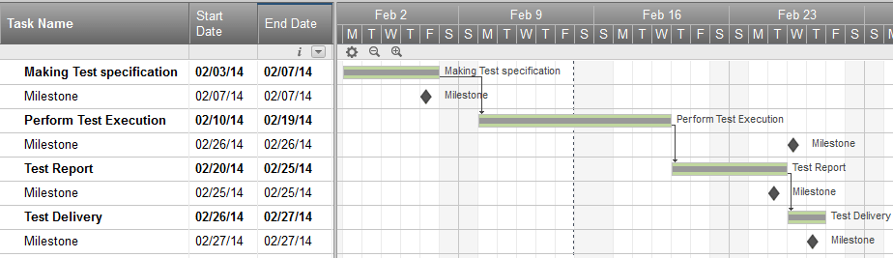
ГРАФИК ТЕСТИРОВАНИЯ

Slide 8
ЦЕЛЬ СОЗДАНИЯ ГРАФИКА ТЕСТ-ИЯ
Согласовать работу команды разработки и тестирования;
Обеспечить информированность каждого члена команды о последовательности задач, а также о сроках их выполнения;
Обеспечить прозрачность процесса тестирования для заказчика;
Обеспечить возможность отслеживания отставаний от плана и влияния добавления дополнительных задач команде.

Slide 9
МАТРИЦА УСТРОЙСТВ
Документ, используемый на проектах, где разрабатываются мобильные приложения, который описывает конфигурацию устройств, где будет проводиться тестирование.

Slide 10
ЦЕЛЬ СОЗДАНИЯ МАТРИЦЫ УСТРОЙСТВ
Определить оптимальное количество устройств, необходимых для тестирования;
Убедится, что устройства с различными версиями необходимого оборудования участвуют в тестировании;
Сосредоточить усилия тестировщика на устройствах, оптимально полно покрывающих требования проекта;
Обеспечить прозрачность тестирования для заказчика.

Slide 11
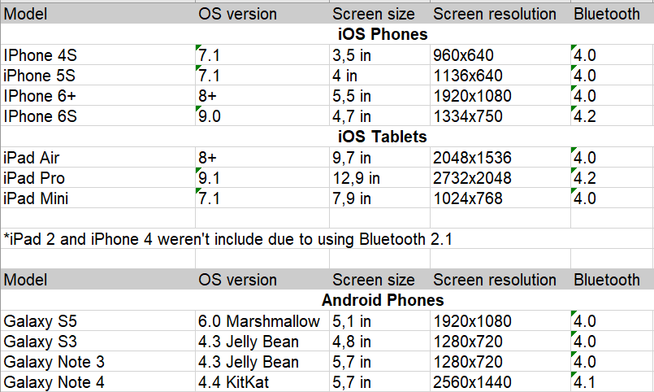
ПРИМЕР:МАТРИЦА УСТРОЙСТВ

Slide 12
МАТРИЦА ПРОСЛЕЖИВАЕМОСТИ
Документ, используемый для определения покрытия требований тестовой документацией.

Slide 13
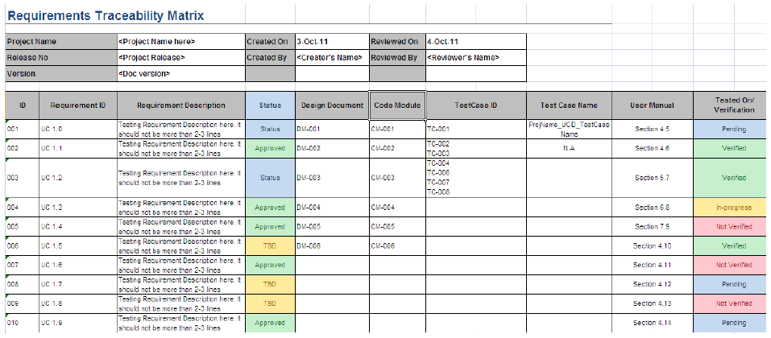
МАТРИЦА ПРОСЛЕЖИВАЕМОСТИ

Slide 14
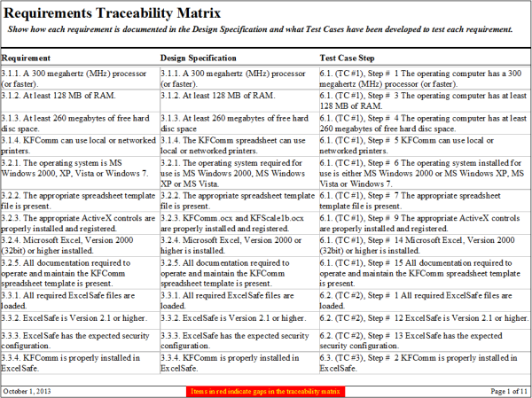
МАТРИЦА ПРОСЛЕЖИВАЕМОСТИ

Slide 15
ЦЕЛЬ СОЗДАНИЯ МАТРИЦЫ ПРОСЛ-ТИ
Обеспечить должное покрытие всех функциональных и нефункциональных требований тестами.

Slide 16
ТЕСТОВЫЙ НАБОР
Документ, вмещающий в себя набор тестов/тестовых случаев/тестовых сценариев.

Slide 17
ЦЕЛЬ СОЗДАНИЯ ТЕСТОВОГО НАБОРА
Сгруппировать тестовые случаи по:
Видам тестирования;
Уровням тестирования;
Приоритету;
Облегчить распределение объема тестирования в команде;
Облегчить оценку трудозатрат тестировщика.

Slide 18
ТЕСТ СЦЕНАРИЙ
Документ, описывающий последовательность шагов, которые необходимо выполнить тестировщику, с целью выявления дефектов в приложении.
Виды тестирования, для которых пишут сценарии
Исследовательское тестирование;
End-to-end тестирование;
Role-based тестирование.

Slide 19
ТЕСТ КЕЙС
Документ, описывающий последовательность шагов и ожидаемый результат. Документ направленный на проверку атомарных требований.
Виды тестирования, для которых пишут тест кейсы
Позитивное тестирование;
Негативное тестирование;
CRUD тестирование.

Slide 20
ЧЕКЛИСТ
Документ, перечисляющий идеи для проверки. Документ, который очень поверхностно указывает, что необходимо проверить в приложении, но не указывает, как это сделать.
Виды тестирования, для которых пишут чеклисты
Тестирование совместимости;
Тестирование инсталляции продукта;
Исследовательское тестирование;
CRUD тестирование
Тестирование на прерывания и т.д.

Slide 21
ОТЧЕТ ОБ ОШИБКЕ
Документ, описывающий проблему, найденную в процессе тестирования в приложении.

Slide 22
ЦЕЛЬ ОТЧЕТА ОБ ОШИБКЕ
Предоставить информацию о проблеме:
уведомить проектную команду и иных заинтересованных лиц о наличии проблемы, описать суть проблемы;
Приоритизировать проблему:
определить степень опасности и желаемые сроки её устранения;
Содействовать устранению проблемы:
предоставить необходимые подробности для понимания сути случившегося, а также анализ причин возникновения проблемы и рекомендации по исправлению ситуации.

Slide 23
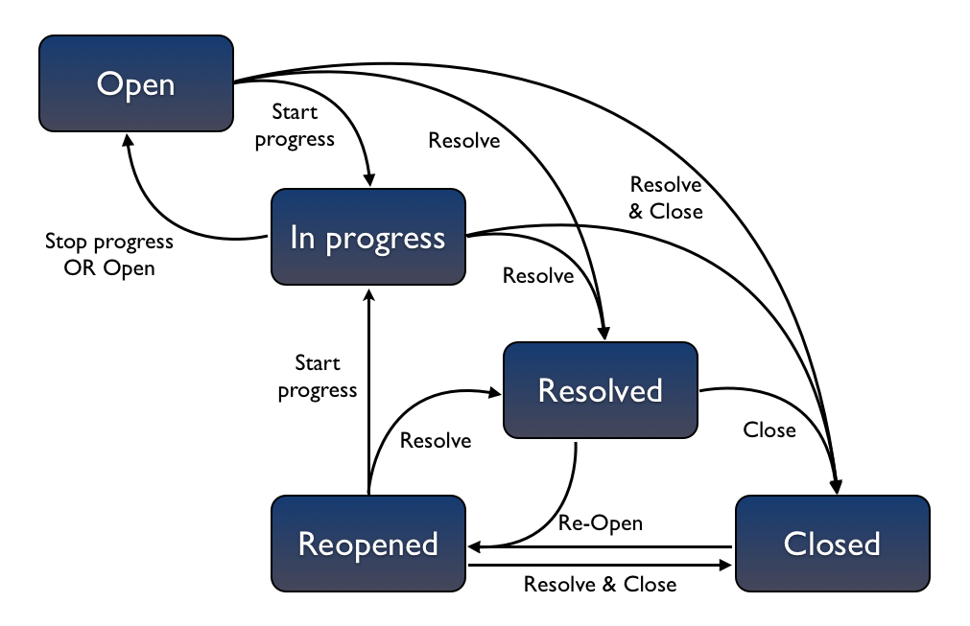
ЖИЗНЕННЫЙ ЦИКЛ БАГА

Slide 24
РЕЗОЛЮЦИИ ОТЧЕТА ОБ ОШИБКЕ
Исправлен (Fixed);
Невозможно воспроизвести (Can’t reproduce);
Не будет исправлен (Won’t fix);
Работает, как задумано (As Designed);
Дубликат (Duplicate);
Отклонен (Deferred).

Slide 25
ОТЧЕТ О РЕЗУЛЬТАТАХ ТЕСТИРОВАНИЯ
Документ, описывающий результаты проведенного уровня или вида тестирования, который дает ясное понимание о количестве и серьезности найденных ошибок, количестве пройденных успешно и неуспешно тестов, а также о качестве самого приложения.

Slide 26
ЦЕЛЬ НАПИСАНИЯ ОТЧЕТОВ
Предоставить статистику по количеству проверок и результатам их выполнения;
Предоставить статистику по количеству и серьезности найденных дефектов в приложении;
Повысить осведомленность команды о качестве текущей версии приложения;
Обратить внимание команды и владельцев бизнеса на области, которые нуждаются в исправлении дефектов
Дать рекомендации относительно выпуска или наоборот задержки выпуска версии в релиз.

